Slide 1
Entrega proyecto Final
Jorge Anzures

Slide 2
Revision de la funcionalidad de los requerimientos
El avance de la implementation se distibuyó en porcentajes que indican el avance de cada requerimiento funcional.
El programa cuenta con opciones de añadir, eliminar, consultar e imprimir todos los nodos: 100%
El programa cuenta con menú principal: 100%
El programa muestra organizadamente la lista: 100%

Slide 3
Mapeo de requerimientos con casos de uso
El código esta separado en secciones dependiendo de la function de cada una.
Al inicio del programa se crean estructuras con las cuales se trabajaran y se llaman a la función del menú principal que genera el menú y captura las instrucciones del usuario, esto con librerías especializadas y caracteres ascii.
El menú ejecuta dependiendo de la opción ingresada a la función en cuestion las cuales son para crear, borrar, consultar, imprimir la lista y salir del programa.

Slide 4

Diagrama de casos de uso
Menu
añadir
Crear Elemento
eliminar
Borrar elemento
Imprimir_Lista
Mostrar lista
consultar
Consultar elemento
Salir

Slide 5
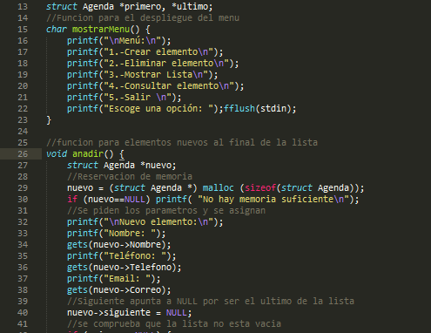
Documentacion
La documentacion fue creada por el autor del código, Jorge Anzures.

Slide 6
organización general del Sistema:
Tomando en cuenta el diagrama de casos de uso anterior la organización quedo de la siguiente manera:
1.-Menú: Esta sección esta formada por las funciones utilizadas en el menú principal, donde se interactúa con el mismo.
1.0 MostrarMenu: Utilizada para la impresión del menú principal y para capturar la opción
1.1 Añadir: Utilizada para crear un nuevo elemento
1.2 Eliminar: Utilizada para eliminar un elemento existente
1.3 Mostar_Lista: Utilizada para imprimir todos los elementos de la lista
1.4 Consultar: Utilizada para buscar un elemento existente y consultar sus datos
1.5 Salir: Termina la ejecución del programa

Slide 7
Organización del código
Cada sección del código esta separado por funciones y funciones para las entradas, salidas y procesos internos
La mayoria de las entradas son cadenas de texto.
El procesamiento de datos depende de la función pues cada una manipula datos de manera diferente.
La salida de datos son de impression de caracteres.

Slide 8
Mapeo de requisitos
Descripción | Progreso
El programa debe permitir agregar y quitar elementos | Se cuenta con los procesos necesarios para cada requisito
Permitirá la consulta de información de los elementos
Permitirá imprimir todos los elementos de la lista

Slide 9

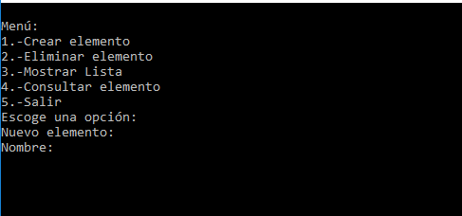
Mapeo de los requerimentos funcionales
El programa debe permitir agregar elementos a la lista con los parámetros:
Nombre
Telefono
Correo

Slide 10
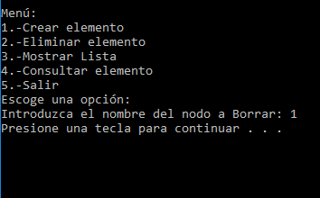
Mapeo de los requerimentos funcionales
Permitira eliminar nodos y liberar la memoria utilizada por este.

Slide 11

Mapeo de los requerimentos funcionales
Permitirá la consulta de información de los elementos regresando los parámetros introducidos

Slide 12
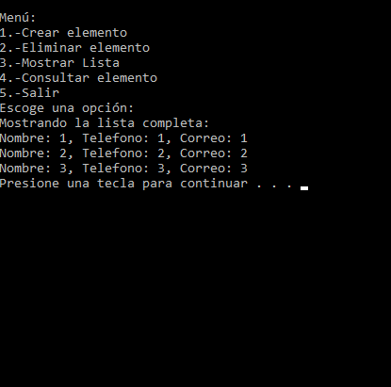
Mapeo de los requerimentos funcionales
Permitirá imprimir todos los elementos de la lista, separados por partes y saltos de linea

